Slide 1

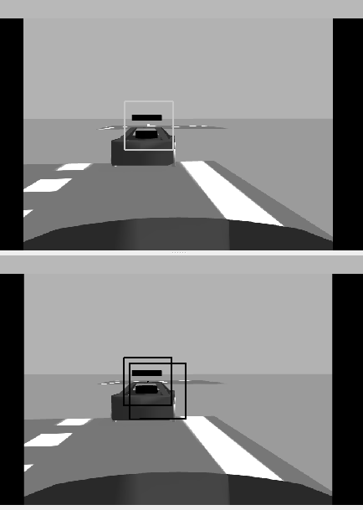
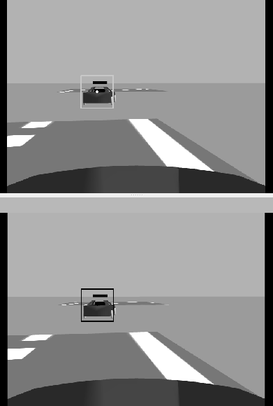
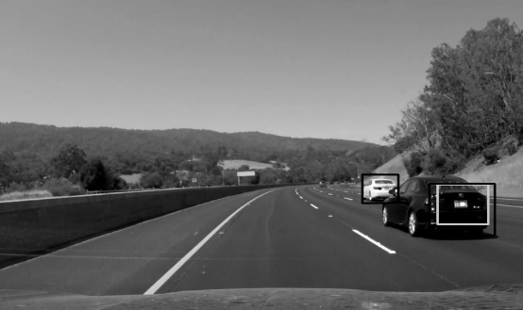
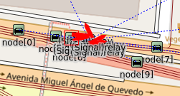
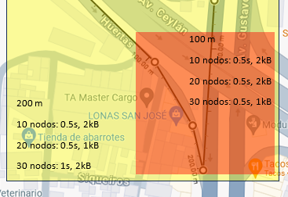
Instituto Tecnológico Autónomo de México
Diseño e implementación de un sistema de detección y rastreo de vehículos para el modelo a escala AutoNOMOS, y simulación de una red vanet
OBJETIVOS:
Implementar sobre el modelo de carro autónomo, un nodo de ROS que le permitan la detección y rastreo de otros autos.
Simular una red vehicular vanet orientada a tareas de seguridad. Esta debe permitirnos notificar la presencia de otros vehículos en puntos ciegos.
Comprobar la utilidad y funcionamiento de los protocolos AODV y DSRC en la comunicación entre vehículos. Identificando puntos como el intervalo de transmisión y tamaño del payload, en diferentes condiciones de tráfico.
DISEÑO E IMPLEMENTACIÓN:
Se eligió la combinación de filtros de cascada con máquinas de soporte vectorial para la detección, y el uso del filtro de Kalman para el rastreo. Pensando en un enfoque que requiera poco poder de procesamiento y alcance resultados en tiempo real.
Para la comunicación entre vehículos, se contempla el uso de DSRC para que los nodos informen de sus detecciones. Gracias a ellas, poder cubrir puntos ciegos como cruceros. Mediante esto podrán tomar medidas evasivas, o usar el protocolo de AODV para la negociación y coordinación entre dos vehículos.
Para el análisis, la simulación se realiza en omnett. Se experimenta variando la velocidad y el número de vehículos. Para encontrar los mejores parámetros para la transmisión, que tengan la mayor probabilidad de informar a todos los nodos.
RESULTADOS:
CONCLUSIONES:
Dentro del coche autónomo se alcanzaron buenos resultados, con tiempos para la detección de un frame completo de 300 a 400 ms, y solo de regiones de 90-100 ms. Mientras se mantuvo una buena precisión combinada de ambos detectores. El punto débil fue el filtro de cascada.
En la red vanet, los vehículos a partir de información que tienen, Pueden modificar sus transmisiones, para hacer fiable la comunicación.
Nodo para la detección y rastreo
REFERENCIAS:
Bougharriou, Hamdaoui, y Mtibaa, “Linear SVM classifier based HOG car detection”. 2017 18th International Conference on Sciences and Techniques of Automatic Control and Computer Engineering (STA)
Kenney, John. 2011. “Dedicated Short-Range Communications (DSRC) Standards in the United States”. Proceedings of the IEEE
Transmisión de las detecciones por DSRC, e intervalos recomendados a 80 km/h
Alumno: Israel Fonseca Zárate
Asesor: Mtro. Rafael Gregorio Gamboa Hirales
Carrera: Ingeniería en Mecatrónica y Telecomunicaciones
Semestre: Agosto 2023

